Slide 1

رعاية الحيوانات المزرعية
د. محمـد يوسف العارف
مدرس رعاية الحيوان
كلية الزراعة – جامعة سوهاج
2019-2020
د. محمد يوسف العارف – مدرس رعاية الحيوان – كلية الزراعة – جامعة سوهاج

Slide 2
التناسل فى الماشية
التناسل هو العملية التى بواسطتها تتكاثر الحيوانات وبذلك تضمن استمرارها وبقائها على وجه الأرض وبدونها لانقرضت من زمن بعيد.
من المعروف ان الحيوانات الزراعية لا تتناسل ألا إذا وصلت إلى مرحلة البلوغ. ولذلك يمكن تعريف الكفاءة التناسلية فى الماشية بانها قدرة هذه الحيوانات على التكاثر بانتظام.
يتوقف الربح الناتج عن انتاج اللحم واللبن أو أمكانية التحسين الوراثى فى كل من ماشية اللبن واللحم بكفاءة وفى وقت قصير نسبيا وبتكاليف مناسبة على التوالد أو التكاثر المنتظم.
مثال: الأبقار تنتج كميات أكبر من اللبن واللحم إذا ولدت كل 12 شهرا.
د. محمد يوسف العارف – مدرس رعاية الحيوان – كلية الزراعة – جامعة سوهاج

Slide 3
البلوغ puberty
الحدث الذى ينتقل به الحيوان من مرحلة الطفولة Infantile stage إلى مرحلة التى يصبح فيها قادرا على التناسل.
الفترة التى تبدأ عندها القناة التناسلية والصفات التناسلية الثانوية فى اكتساب شكلها الناضج.
يكون نمو القناة التناسلية فى العجلات يتناسب مع نمو الجسم | من الولادة: 6أشهر
معدل نمو الأعضاء التناسلية أكبر بكثير من معدل نمو الجسم | من عمر 6 أشهر : 10 أشهر
تتوقف مرحلة النمو السريع للقناة التناسلية وهذه ربما يدل على دخول مرحلة البلوغ. دورة الشبق، الإباضة ، وتكون الجسم الأصفر | عند عمر 10 أشهر
د. محمد يوسف العارف – مدرس رعاية الحيوان – كلية الزراعة – جامعة سوهاج

Slide 4
محاضرات رعاية وتربية الحيوان – محاضرة (3)
سلالات أبقار اللبن كبيرة الحجم تصل إلى مرحلة البلوغ عند عمر متأخر مقارنة بالسلالات صغيرة الحجم.
العجلات تبلغ قبل الثيران
ماشية اللحم تبلغ فى عمر متأخر عن ماشية اللبن
د. محمد يوسف العارف – مدرس رعاية الحيوان – كلية الزراعة – جامعة سوهاج

Slide 5
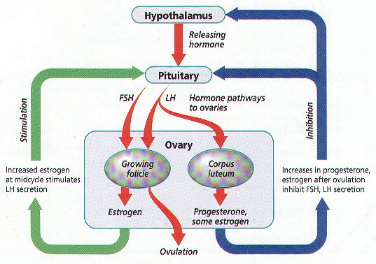
التنظيم الهرمونى للبلوغ
يبدأ البلوغ فى الإناث عندما يكتمل تنظيم العلاقة الفسيولوجية بين الهيبوثالامس والغدة النخامية والمبايض
د. محمد يوسف العارف – مدرس رعاية الحيوان – كلية الزراعة – جامعة سوهاج

Slide 6
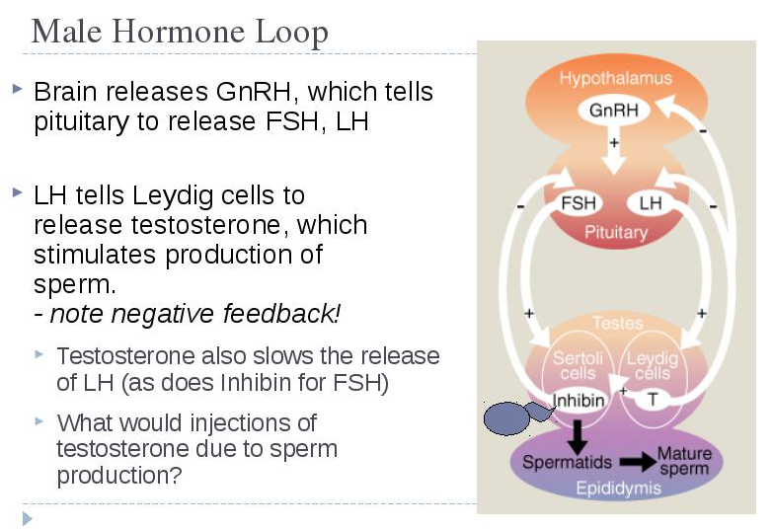
التنظيم الهرمونى للبلوغ
فى الذكور فتحدث زيادة فى معدل إفراد هرمون LH ثم يتبع ذلك إفراز هرمون التستسترون الذكرى مما يدل على اقتراب حدوث البلوغ
د. محمد يوسف العارف – مدرس رعاية الحيوان – كلية الزراعة – جامعة سوهاج

Slide 7
التنظيم الهرمونى للبلوغ
الهرمون الرئيسى فى تحفيز البلوغ هو هرمون التبويض او الاباضة LH لأن إفراز هذا الهرمون يزداد بشكل ملحوظ عند موعد الشبق الأول تقريبا.
مثال: عند حقن هرمون الإباضة LH فى الفئران غير الناضجة أدى إلى تحفيز البلوغ عند أعمار مبكرة .
الفائدة: إتباع النظم الجديدة التى تحفز البلوغ تمكن إنجاح التلقيح مع زيادة مواليه فى إنتاج اللبن تعتبر مطلوبة لتقصير هذه الفترة اللا إنتاجية (فترة ما قبل البلوغ) والتى تصل إلى حوالى سنتين من عمر البقرة .
د. محمد يوسف العارف – مدرس رعاية الحيوان – كلية الزراعة – جامعة سوهاج

Slide 8
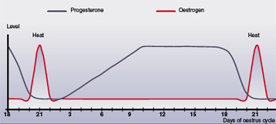
قد تحدث الإباضة الأولى ويتكون الجسم الأصفر فى العجلات دون إظهار علامات سلوكية للشبق ( شياع صامت ) فى أكثر من 70% من الحالات. وهناك حاجة لكل من الإستروجين والبروجستيرون لظهور العلامات الواضحة الشبق بشكل كامل. وقد يؤدى غياب الكميات الكافية من البروجسترون إلى معدلات عالية من حدوث الشياع الصامت عند الإباضة الأولى نظراً لعدم وجود جسم أصفر قبل ذلك.
د. محمد يوسف العارف – مدرس رعاية الحيوان – كلية الزراعة – جامعة سوهاج

Slide 9
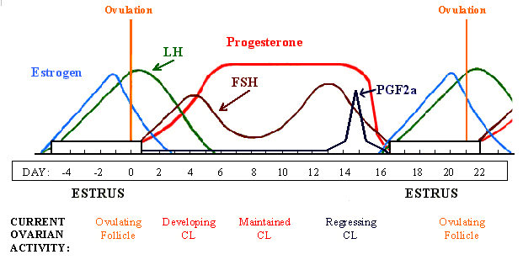
د. محمد يوسف العارف – مدرس رعاية الحيوان – كلية الزراعة – جامعة سوهاج

Slide 10
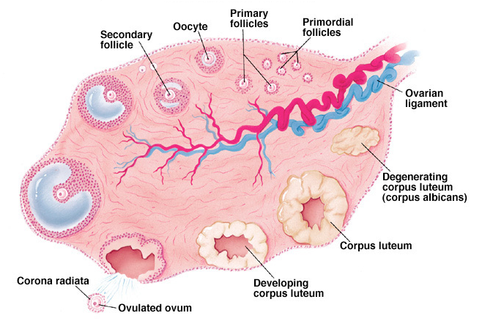
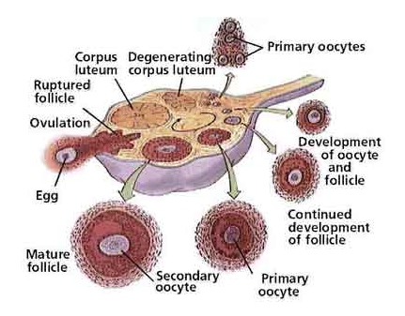
د. محمد يوسف العارف – مدرس رعاية الحيوان – كلية الزراعة – جامعة سوهاج

Slide 11
العوامل المؤثرة فى البلوغ
الـبيئة
الــوراثة
د. محمد يوسف العارف – مدرس رعاية الحيوان – كلية الزراعة – جامعة سوهاج

Slide 12
الوراثــة
الوراثة من أهم العوامل المحددة لعمر البلوغ ، فبينما نجد أن عمر البلوغ فى الفئران حوالى شهر نجدها فى الأرانب 4 – 6 شهور وفى الأبقار سنة للإناث وحوالى 1,5 سنة للذكور . وهكذا لكل نوع ما يحدد وقت البلوغ وراثيا . هذا التحديد الوراثى يكون كامنا فى الحيوان وتعمل ظروف البيئة المختلفة على إظهاره فكلما كانت ظروف البيئة مواتية ظهر هذا التحديد الوراثى مبكرا أما الظروف الغير مواتية فيتسبب عنها تأخر ظهور البلوغ عن الحد المقرر وراثيا.
د. محمد يوسف العارف – مدرس رعاية الحيوان – كلية الزراعة – جامعة سوهاج

Slide 13
البيئة
ويختلف أثر الظروف البيئية فى درجة تأثيره على إظهار البلوغ . وأهم هذه الظروف:
التغذيـــة :
ونظراً لأن معدل النمو والوزن هما العاملان الأكثر تحديداً للبلوغ فإن عدم توفر المواد الغذائية قد يؤخر من معدل نمو الحيوان وبالتالى يتأخر عمر البلوغ . كذلك فإن القيمة البيولوجية للغذاء من توفر العناصر الغذائية كل بالمقدار الضرورى يؤدى إلى قدرة الحيوان على التعبير الكامل عن تركيبه الوراثى للنمو والبلوغ.
د. محمد يوسف العارف – مدرس رعاية الحيوان – كلية الزراعة – جامعة سوهاج

Slide 14
البيئة
وزن وعمر الأنثى:
ومن الناحية العملية لا تلقح الإناث عادة مع أول شبق ولكنها تترك للدورة التالية حتى تترك فترة كافية يستعيد فيها الجهاز التناسلى كفاءته وأيضا ليحتمل أعباء حدوث حمل جديد.
من خلال البحوث تبين ان البلوغ يرتبط بالوزن اكثر من العمر و افضل نتائج للأبقار كانت عند وزن معين و حد ادنى من العمر مثل 350 كيلو وزن حى عند على الاقل 11شهر عمر ، فإذا ما وصل الحيوان لهذا الوزن عند 8 شهور مثلا فلا يحدث البلوغ.
د. محمد يوسف العارف – مدرس رعاية الحيوان – كلية الزراعة – جامعة سوهاج

Slide 15
دورة الشبق والإباضة Estrus Cycle and ovulation :
الشبق – الشياع Estrus Heat - Estrus Period
هى تلك الفترة التى تقبل فيها الأنثى التزاوج أى تسمح للذكر بالوثب عليها للاتمام عملية التلقيح . ويستمر الشياع حوالى 18 ساعة تقريباً ويحدث التبويض بعد حوالى 10– 14 ساعة من نهاية الشبق.
دورة الشبق – دورة الشياع Estrus Cycle
وهى الفترة من العلامة الأولى للقبول الجنسى عند الشبق ( الشياع ) وحتى ابتداء الشبق الثانى، فى عجلات اللبن يبلغ متوسط طول دورة الشبق 20 ± 2 يوم بينما فى الأبقار متعددة الولادات يكون متوسطها 21 ± 5 يوم .
د. محمد يوسف العارف – مدرس رعاية الحيوان – كلية الزراعة – جامعة سوهاج

Slide 16
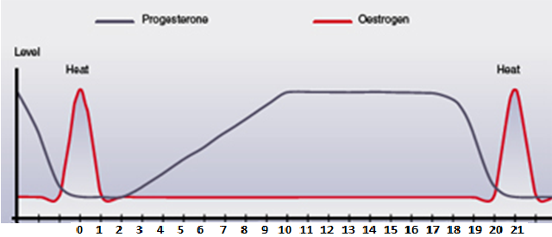
مراحل دورة الشبق:
الشبق | فترة ما بعد الشبق | فترة السكون | مرحلة ما قبل الشبق
18 ساعة تقريبا | 3- 4 أيام | 12- 15 يوم | 1- 3 يوم
د. محمد يوسف العارف – مدرس رعاية الحيوان – كلية الزراعة – جامعة سوهاج

Slide 17
طرق كشف الشياع فى الأبقار Methods of Estrus Detection
ويعتبر مرور الدورة التناسلية (دورة الشبق) من غير حدوث تلقيح مخصب خسارة كبيرة للمربى خصوصا إذا تكررت هذه الحالة أكثر من مرة . لقد كان يعتمد سابقا وقبل انتشار التلقيح الصناعي على الذكر مثل الثور كأفضل كاشف للشبق، ولكن نظرا للاستخدام الواسع التلقيح الصناعي ، ونظرا لتضخم حجم المزارع الحيوانية ظهرت مشكلة اكتشاف الشبق التى أصبحت فى حد ذاتها معضلة كبيرة فى المزارع التى تقتنى أعدادا كبيرة من الأبقار ، ولتخفيف حجم هذه المشكلة والإقلال من آثارها ، أوجد الباحثون وسائل عديدة تساعد المربى فى كشف الشبق عند أفراد قطعانه .
د. محمد يوسف العارف – مدرس رعاية الحيوان – كلية الزراعة – جامعة سوهاج

Slide 18
ومن أهم العلامات التى تساعد فى تحديد الشبق عند الأبقار ما يلى :
الوقوف والسماح للأبقار الأخرى بالقفز عليها.
القفز على غيرها من الأبقار، إلا أن ذلك لا يعنى أن كل بقرة تقفز على غيرها تكون فى حالة شبق .
تجعد الشعر فى منطقة الكفل وعند قمة الذيل نظرا لوثوب الأبقار الأخرى على البقرة الشبقة من الخلف.
التودد من الأبقار الأخرى ، تظهر الأبقار الشائعة مودة ورغبة فى مصاحبة باقى أفراد القطيع وخاصة الشبقة منها وتقوم أحيانا بوضع رأسها على الأخريات أو لعقها أو شمها.
وضوح حالة الاضطراب والقلق على الحيوانات الشبقة ، تتحرك بسرعة فى الحقل أو قريبة من الاسوار او السياج فى المراعى وكأنها تبحث عن الثور ، كما يزداد خوارها وتقل شهيتها ، وينخفض إنتاجها من الحليب إن كانت فى موسم حلابة.
د. محمد يوسف العارف – مدرس رعاية الحيوان – كلية الزراعة – جامعة سوهاج

Slide 19
ومن أهم العلامات التى تساعد فى تحديد الشبق عند الأبقار ما يلى :
انتفاخ وتورم فتحة الحيا ، نظرا لزيادة توارد الدم إليها.
خروج سوائل مخاطية رائقة من الفتحة التناسلية الخارجية ، وتتصف عادة هذه السوائل بكونها رائقة تشبه زلال البيض ومتماسكة على شكل خيط يتدلى من الفتحة التناسلية أو يلتصق على جسم الحيوان من الخارج.
وجود مواد مخاطية مدماة ، غالبا ما يظهر دم جاف عالق على جوانب المنطقة التناسلية الخارجية للبقرة وذلك ما بين اليوم الثانى والرابع من الدورة التناسلية ، وهذا يشير إلى أن فترة الشبق قد انقضت ، وما على المربى إلا أن يراقب حالة شبقها القادمة التى توقع ظهورها ما بين الأيام 16 - 20 القادمة.
د. محمد يوسف العارف – مدرس رعاية الحيوان – كلية الزراعة – جامعة سوهاج

Slide 20
وتتباين الأبقار بشكل واسع فى مدة وضوح علامات الشبق عندها . فقد تكون قوية أو متوسطة أو ضعيفة الوضوح ، وأحيانا تكون صامتة حيث لا تظهر علامات شبق خارجية نهائيا . ويتصف المربى الناجح بقدراته على تمييز أبسط التغيرات غير الطبيعية فى سلوك حيواناته ، وتشير نتائج الباحثين إلى أن:
22% من الأبقار تظهر حالة شبق ما بين الساعة 6 صباحا و 12 ظهرا.
10% مابين 12 ظهرا والسادسة مساء.
25% ما بين 6 مساء و 12 عند منتصف الليل.
43% من الأبقار تظهر شبقا ما بين منتصف الليل و 6 صباحا.
لهذا فأن قضاء المربى نصف ساعة صباحا ونصف ساعة بعد منتصف الليل أمر ضرورى لنجاح مراقبة الشبق حيث أن أكثر من 60% من أبقاره الشبقة سوف تظهر علامات الشبق خلال تلك الفترة.
د. محمد يوسف العارف – مدرس رعاية الحيوان – كلية الزراعة – جامعة سوهاج

Slide 21
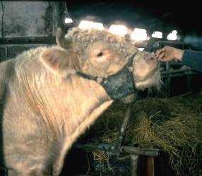
طرق كشف الشبق : Methods of Estrus Detection
السجلات التناسلية Reproductive Records
المراقبة العينية Visual Observation
استعمال مساعدات كشف الشبق Aids Heat Detection
أ - استعمال الذكور المخصبة
تستخدم للكشف عن الشياع ذكور مخصبة جراحيا ولكن لا يزال عندها الرغبة الجنسية والقدرة على القفز ومزودة بطوق كشف الشبق الذقنى Chin Ball Maker Halter الذى يتألف من خزان صغير يملأ بالصبغة ويحوى على كرة معدنية وصمام ويعلق بواسطة حزام أسفل ذقن الثور المخصى . فعندما يعلو أو يقفز هذا الثور فوق البقرة الشبقة وتستكين له الأخيرة فإنه سيترك أثر صبغة ملونة على شكل بقعة ملونه على عجز البقرة أو كفلها ، مما يساعد المربى فى معرفة الأبقار الشبقة .
د. محمد يوسف العارف – مدرس رعاية الحيوان – كلية الزراعة – جامعة سوهاج

Slide 22
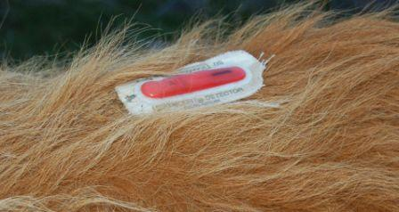
محاضرات رعاية وتربية الحيوان – محاضرة (3)
طرق كشف الشبق : Methods of Estrus Detection
ب - استخدام الإناث المعاملة هرمونيا :
وتقتصر هذه العملية على معاملة الأبقار المستبعدة أو التى فقدت وليدها هرمونيا حيث تحقن عضليا فى منطقة الكفل بهرمون التستسترون فتبدأ بإظهار سلوك يشبه سلوك الذكر الكشاف . فعند قفزها على غيرها من الأبقار الشبقة فإن طوق كشف الشبق يترك أثرا من الصبغة على عجز أو كفل الأبقار الشبقة.
جـ - استعمال اللصقات الملونة الحساسة للضغط :
Heat Mount Detector
وهى عبارة عن أمبول مزدوج الجدران مصنوع من مادة بلاستيكية ويحوى على فقاعة تشكل خزانا توضع فيه صبغة، يلصق هذا الأمبول على عجز البقرة المتوقع أن تكون شبقة خلال الأيام القليلة القادمة بين العظام الدبوسية وذلك بعد تنظيف وتمشيط تلك المنطقة، وعندما يقفز حيوان آخر ذكر أو أنثى عليها بتمزق الجدار الداخلى لهذه اللصقة نتيجة ثقل الحيوان الآخر.
د. محمد يوسف العارف – مدرس رعاية الحيوان – كلية الزراعة – جامعة سوهاج

Slide 23
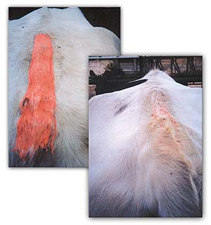
طرق كشف الشبق : Methods of Estrus Detection
د - استعمال الطباشير أو الشمع الملون :
قد يلجأ أحيانا وخاصة فى المزارع الكبيرة الحجم إلى استخدام الطباشير أو الشمع الملون فى كشف وتحديث الأبقار الشبقة حيث تدهن منطقة أعلى الذيل بالشمع أو الطباشير على شكل خطوط فعندما تعلو أبقار أخرى على مثل هذه الأبقار المعلمة وتستكين هذه الأخيرة لها فإن خطوط الطباشير أو الشمع ستبعثر وتتنأثر على منطقة العجز أو الكفل مشيرة إلى أن مثل هذه الأبقار كانت فى حالة شبق ، وتعد هذه الطريقة رخيصة وسهلة الإنجاز .
د. محمد يوسف العارف – مدرس رعاية الحيوان – كلية الزراعة – جامعة سوهاج

Slide 24
طرق كشف الشبق : Methods of Estrus Detection
هـ - قائمة الـ 24 يوما 24 – Day Check List
يستخدم بعض مربى الأبقار قائمة الـ 24 يوما لتساعدهم فى كشف الشبق عند الأبقار بعد الولادة خلال فترة اللا حمل Day Open إذ يسجل فى هذه القائمة كل الأبقار التى مضى على ولادتها 30 يوما أو أكثر ويجب أن نلاحظ على الأقل %82 من هذه الأبقار فى حالة شبق خلال الأيام الـ 24 التى تلى تجهيز هذه القائمة .
و - استخدام مؤقتات الشبق Heat Synchronizers
حديثا لجأ الكثير من المربين فى المزارع الكبيرة الحجم إلى استخدام الهرمونات مثل البروجستوجينات أو البروستاغلاندينات لتوقيت الشبق عند أكبر عدد ممكن من أفراد القطيع (تزامن الشياع).
د. محمد يوسف العارف – مدرس رعاية الحيوان – كلية الزراعة – جامعة سوهاج

Slide 25
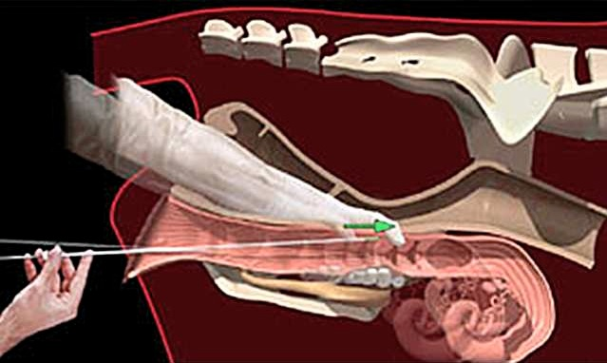
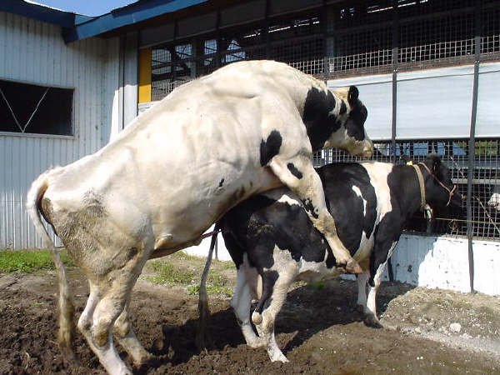
التلقيح Insemination
التلقيح الإصطناعى
Artificial Insemination
التلقيح الطبيعى
Natural mating
د. محمد يوسف العارف – مدرس رعاية الحيوان – كلية الزراعة – جامعة سوهاج

Slide 26
التلقيح الطبيعى
ويقصد به ان يعتلى الطلوقة البقرة ويلقحها ويقذف بالسائل المنوى داخل المهبل.
فى حالة التلقيح الطبيعى يكفى طلوقة واحدة لكل 35-80 بقرة ولكن اختلفت أراء المتخصصون حول العدد الأنسب من الإناث التى يستطيع الطلوقة تلقيحهم بكفائة عالية، فمنهم من ذكر أن الطلوقة يكفى 35-50 بقرة، ومنهم من ذكر أن الطلوقة يكفى 60-80 بقرة، ومما هو جدير بالذكر ان هذا العدد يعتمد على النظام المتبع فى المزرعة:
فإذا كان التلقيح يتم خلال موسم معين او فترة زمنية محددة فينصح باتباع الرأى الأول
اما إذا كان التلقيح يتم على مدار العام فيمكن اتباع الرأى الثانى
وبالرغم من ان التلقيح الطبيعى لا يحتاج إلى إمكانيات كبيرة إلا انه يعيبه الكثير، ومن هذه العيوب مايلى:
د. محمد يوسف العارف – مدرس رعاية الحيوان – كلية الزراعة – جامعة سوهاج

Slide 27
محاضرات رعاية وتربية الحيوان – محاضرة (4)
عيوب التلقيح الطبيعى:
احتمال إصابة الطلائق بالأمراض التناسلية كالبروسيلا إذا استعمل الطلوقة لتلقيح أبقار مصابة بهذه الأمراض.
التكلفة العالية لاستبقاء الطلوقة من ناحية الرعاية والتغذية والعلاج وهو أمر لا يستطيع ان يقوم به الفلاح العادى الذى يمتلك عددا قليلا من الماشية.
وينصح باستعمال الطلوقة مرة واحدة فى اليوم وثلاث مرات فى الأسبوع ومائة مرة على مدار السنة حفاظا عليه من عدم الإنجاب الأمر الذى قد يتسبب فى عدم تلقيح بعض الاناث فى الوقت المناسب.
كبر حجم الطلوقة ووزنه بالنسبة لبعض الاناث مما يجعل استعماله محدودا على بعض الحيوانات أو صعوبة استعماله على البعض الأخر.
د. محمد يوسف العارف – مدرس رعاية الحيوان – كلية الزراعة – جامعة سوهاج

Slide 28
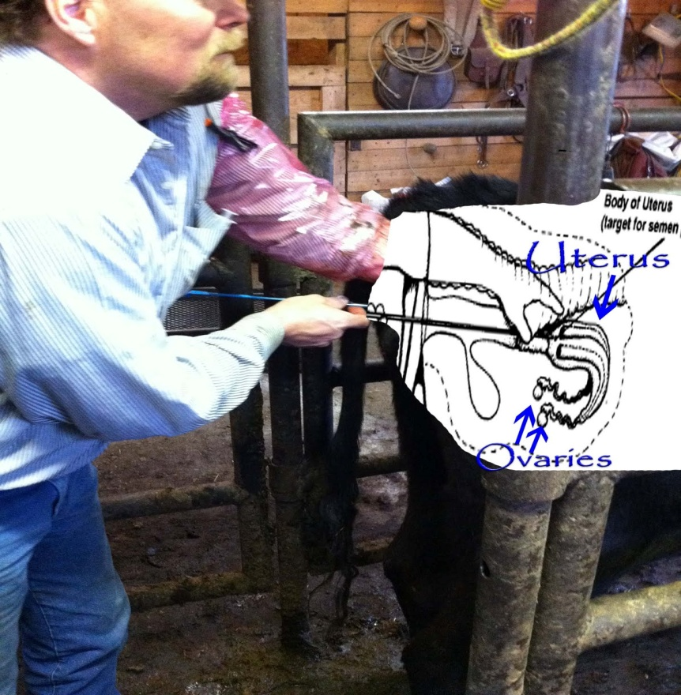
التلقيح الإصطناعى
وفيه توضع الحيوانات المنوية بواسطة أدوات ومعدات خاصة إما فى عنق الرحم أو فى الرحم ذاته.
ونتيجة لعيوب التلقيح الطبيعى كان من اللازم إيجاد طريقة أخرى للتلقيح، وقد بدا باستخدام التلقيح الاصطناعى باستعمال السائل المنوى الطازج المخفف ثم عقبها بعد ذلك استعمال السائل المنوى المجمد. فالتلقيح الاصطناعى علاوة على انه يتلافى المشاكل السابق ذكرها فى التليقح الطبيعى إلا ان أهم فوائده انه يمكننا من استعمال الطلائق ذات القيمة التربوية العالية على نطاق واسع وبقدر أقل من التكاليف.
د. محمد يوسف العارف – مدرس رعاية الحيوان – كلية الزراعة – جامعة سوهاج

